Slide 1

第3章 细胞的基本结构
第1节 细胞膜——系统的边界

Slide 2
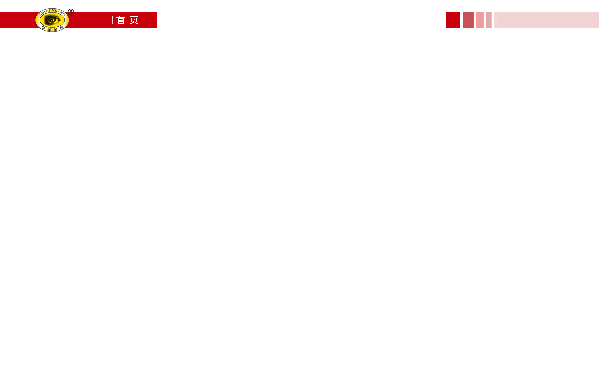

探究1 体验制备细胞膜的方法
【研读教材·自主认知】
1.实验原理：
把细胞放在清水里，细胞由于_________，使细胞内的物质流出来，
即可得到细胞膜。
2.实验材料：
(1)材料：人或其他哺乳动物的_____________。
(2)原因：上述细胞没有_______和_____________。
吸水涨破
成熟的红细胞
细胞核
众多的细胞器

Slide 3
3.实验流程：
选材：猪(或牛、羊、人)的新鲜的_____________
↓
制片：用滴管吸取少量_____________，滴一小滴在载玻片上，
盖上盖玻片，制成临时装片
↓
观察：红细胞中央凹陷
↓
红细胞稀释液
红细胞稀释液

Slide 4
另一侧
滴蒸馏水：在盖玻片的一侧滴，同时在_______用吸水纸吸引
↓
观察：凹陷消失→细胞体积增大→_________→内容物流出
细胞破裂

Slide 5
【小贴士】
只有哺乳动物的成熟红细胞无细胞核和细胞器，比哺乳动物低等的其他动物的成熟红细胞仍有细胞核和细胞器，如鸡血细胞。

Slide 6
【合作探究·核心归纳】
1.实验材料的选择：
细胞种类 | 是否可选 | 理 由
洋葱的表皮细胞 | ___ | _______________________ _________
鸡的红细胞稀释液 | ___ | _______________________
猪的成熟红细胞稀释液 | ___ | _______________________
有细胞壁、细胞核和众多
否
的细胞器
否
有细胞核和众多的细胞器
是
无细胞核和众多的细胞器

Slide 7
2.实验的处理方法：
(1)制备红细胞稀释液时，为什么用生理盐水而不用蒸馏水稀释血液？
提示：生理盐水能使红细胞维持细胞形态，而蒸馏水会使红细胞吸水涨破。
(2)在载物台上，滴加蒸馏水时应注意哪些事项？
提示：①滴加蒸馏水时应缓慢，边滴加边在盖玻片的另一侧用吸水纸吸引；②小心吸引，注意不要把细胞吸走。

Slide 8
(3)若该实验在试管中进行，细胞破裂后，还需用什么方法才能获得较纯净的细胞膜？
提示：细胞破裂后细胞内物质流出，细胞膜和细胞液中的物质密度不同，采用差速离心的方法，将细胞膜与其他物质分开。

Slide 9
【拓展延伸】离心的原理及分类
(1)原理：离心是利用物质的密度等方面的差异，用高速旋转所产生的强大的离心力使颗粒或溶质发生沉降而将其分离、浓缩、提纯和鉴定的一种方法。物质的沉淀与离心速度和离心时间有关。
(2)分类：一般按旋转速度分低速离心、高速离心和超速离心。

Slide 10
【归纳总结】制备细胞膜实验时选材的两个标准
(1)无细胞壁：能使细胞吸水涨破，且避免了去除细胞壁的麻烦，因此选动物细胞而不选植物细胞。
(2)无细胞核和众多的细胞器：避免了细胞膜与核膜、细胞器膜分离所带来的麻烦，因此选择只有细胞膜这一种生物膜的哺乳动物成熟的红细胞。

Slide 11
【过关小练·即时应用】
1.(2015·长沙高一检测)科学家在制备较纯净的细胞膜时，一般不选用植物细胞，其原因是( )
①植物细胞细胞液中的有机酸会溶解膜结构
②光学显微镜下观察植物细胞，看不到细胞膜
③植物细胞的细胞膜较薄
④植物细胞有细胞壁，提取细胞膜的过程比较烦琐
⑤植物细胞内会有其他膜结构干扰
A.①④ B.②③ C.②⑤ D.④⑤

Slide 12
【解题指南】解答本题需明确以下两点：
(1)植物细胞有细胞壁，吸水不易涨破。
(2)植物细胞内膜结构较多，不易分离。
【解析】选D。制备较纯净的细胞膜时，所选材料的细胞应容易吸水涨破，同时不含核膜和各种细胞器膜，植物细胞不符合要求。

Slide 13
2.某科研小组欲获得纯净的细胞膜，以研究其成分及功能。请你帮助设计一个简易实验。
(1)选取哺乳动物的 作为获取细胞膜纯净物的来源。
A.成熟的红细胞 B.神经细胞
C.白细胞 D.口腔上皮细胞
(2)将选取的材料放入 中，一段时间后细胞将破裂。
(3)再用 法获得纯净的细胞膜，将膜成分分离提纯后，用 试剂可鉴定其中的蛋白质，具体现象是
。

Slide 14
【解题指南】解答本题需注意以下两点：
(1)制备细胞膜的选材标准是无其他膜结构的动物细胞。
(2)利用哺乳动物成熟的红细胞吸水涨破、离心的方法可获得纯净的细胞膜。

Slide 15
【解析】(1)制备细胞膜时宜选用哺乳动物成熟的红细胞，关键原因是其内没有核膜、线粒体膜等其他膜结构。
(2)将红细胞置于蒸馏水中时，红细胞会吸水涨破。
(3)通过离心的方法可将细胞膜和流出细胞的细胞质分开，获得纯净的细胞膜；利用“蛋白质与双缩脲试剂发生紫色反应”的原理可以鉴定细胞膜中有无蛋白质。
答案：(1)A (2)蒸馏水
(3)差速离心 双缩脲 产生紫色物质

Slide 16
【补偿训练】在制备细胞膜的实验中，为获得新鲜的红细胞稀释液，向血液中加入的液体是( )
A.生理盐水
B.质量分数为12.5%的氯化钠溶液
C.蒸馏水
D.质量浓度为0.3 g/mL的葡萄糖溶液

Slide 17
【解析】选A。注意题干只是要得到红细胞的稀释液，而不是使红
细胞破裂或皱缩；在质量分数为12.5%的氯化钠溶液和质量浓度为
0.3 g/mL的葡萄糖溶液中，红细胞都会失水皱缩；在蒸馏水中红细
胞则会吸水涨破；生理盐水能够使红细胞维持正常的形态。

Slide 18
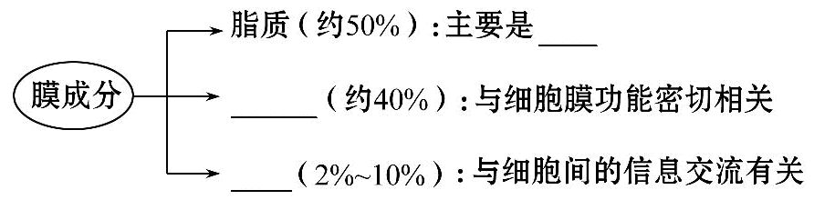
探究2 细胞膜的成分和功能
【研读教材·自主认知】
1.细胞膜的成分：
(1)
(2)成分与功能的关系：功能越复杂的细胞膜，_______的种类和
数量越多。
磷脂
蛋白质
糖类
蛋白质

Slide 19
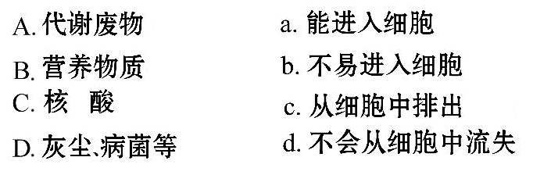
2.细胞膜的功能：
(1)将细胞与外界环境分隔开：细胞膜将_________与外界环境分隔
开，保障了_____________的相对稳定。
(2)控制物质进出细胞。
①连线表示下列物质进出细胞的情况。
②控制作用特点：细胞膜的控制作用是_____的。
生命物质
细胞内部环境
相对

Slide 20
(3)进行细胞间的信息交流：
方 式 | 实 例
间接交流 | 激素→_____→_______
直接接触 | _____________之间的识别和结合
形成通道 | 高等植物细胞之间的_________
血液
靶细胞
精子和卵细胞
胞间连丝

Slide 21
【小判断】
(1)细胞膜的主要成分是蛋白质、磷脂和脂肪。 ( )
【分析】细胞膜主要由脂质和蛋白质组成，还有少量的糖类。
(2)通过细胞膜排出的物质都是代谢废物。 ( )
【分析】通过细胞膜排出的物质不一定都是代谢废物，如抗体和
激素等。
(3)植物细胞膜外的细胞壁主要由纤维素和果胶组成。 ( )
【分析】植物细胞壁的主要成分是纤维素和果胶。
×
×
√

Slide 22
【合作探究·核心归纳】
1.细胞膜的成分：
大鼠肝细胞膜与人红细胞膜相比，功能复杂得多。实验测得其化学成分如下表。(表中数据均为质量分数%)
物质种类 膜的类别 | 蛋白质 | 脂质(主要 是磷脂) | 糖类
大鼠肝细胞膜 | 59 | 37 | 4
人红细胞膜 | 49 | 43 | 8

Slide 23
(1)分析表格可以看出，构成细胞膜的主要成分是什么？并说明原因。
提示：主要成分是脂质和蛋白质，因为两种细胞的细胞膜中的脂质与蛋白质含量均较多。
(2)大鼠肝细胞膜与人红细胞膜相比，功能复杂得多，这与细胞膜上的哪种物质有关？由此可以得出什么结论？
提示：蛋白质。在表格中，大鼠肝细胞膜中的蛋白质含量明显比人红细胞膜中的蛋白质含量高，说明细胞膜功能与蛋白质含量有关，蛋白质种类和数量越多，细胞膜功能越复杂。

Slide 24
【规律方法】生物学的基本规律——结构决定功能
(1)细胞膜功能的复杂性取决于细胞膜上蛋白质的种类和数量。
(2)细胞功能的复杂性取决于细胞器的种类和数量。

Slide 25
2.细胞膜的功能：
(1)在质量浓度为5%的葡萄糖溶液中滴入少量红墨水，然后用它培养癌细胞，一段时间后，观察到癌细胞内并未变红，但测得培养液中葡萄糖的浓度下降了。该过程说明细胞膜能运输哪种物质？它体现了细胞膜的哪种功能？
提示：葡萄糖。培养液中葡萄糖的浓度下降，说明细胞膜允许葡萄糖分子进入细胞；癌细胞并未变红，说明细胞膜不允许红墨水中的色素分子通过。这体现了细胞膜有控制物质进出细胞的功能。

Slide 26
(2)流感病毒对人体有害，但它也能进入细胞使人患病，这说明细胞膜的控制作用有何特点？
提示：对细胞有害的病原体也能进入细胞，说明细胞膜的控制作用是相对的，而不是绝对的。
(3)取两种不同的海绵动物，使其分散成单个细胞，然后混合在一起培养，发现只有同种细胞才能结合。这体现了细胞膜的哪种功能？
提示：“同种细胞才能结合”体现了细胞膜进行细胞间信息交流的功能。

Slide 27
(4)多细胞生物体内只有相邻的两个细胞才可以进行信息交流吗？试举例说明。
提示：不是。不相邻的两个细胞之间能通过血液传递它们之间的信息分子(如激素)，完成细胞间的信息交流。

Slide 28
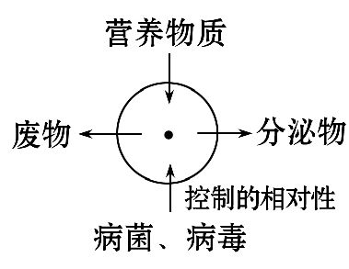
【归纳总结】细胞膜控制物质进出的普遍性与相对性
(1)物质进出细胞的图示：

Slide 29
(2)解读。
①细胞膜的控制作用具有普遍性。
a.可“进”的物质：营养物质。
b.不易“进”的物质：对细胞有害的物质。
c.可“出”的物质：抗体、激素等分泌物，细胞产生的废物。
d.不可“出”的物质：细胞内的重要成分。
②细胞膜控制作用具有相对性。
环境中一些对细胞有害的物质有可能进入；有些病毒、病菌也能侵入细胞，使生物体患病。

Slide 30
【过关小练·即时应用】
1.(2015·广州高一检测)下列有关细胞膜的叙述，错误的是( )
A.构成细胞膜的主要成分是脂质和蛋白质
B.膜中的脂质和蛋白质含量的变化与膜的功能有关
C.膜的功能越简单，所含蛋白质的种类和数量越少
D.膜的功能越复杂，所含糖类的种类和数量越多

Slide 31
【解题指南】解答本题的关键有两点：
(1)明确细胞膜的两种主要成分。
(2)知道膜的功能主要由膜上蛋白质决定。
【解析】选D。细胞膜主要由脂质和蛋白质组成；不同细胞的细胞膜中各成分的含量因膜的功能不同而有所不同；功能多而复杂的细胞膜中蛋白质的种类和数量越多，相反，膜功能越简单，所含蛋白质的种类和数量越少。

Slide 32
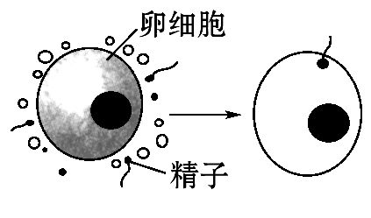
2.下图所示为某生理活动的一个过程，这一过程体现出细胞膜的哪一项功能( )
A.控制物质进出细胞
B.将细胞与外界环境分隔开
C.具有选择透过性
D.进行细胞间的信息交流

Slide 33
【解题指南】解答本题的关键是首先明确图示为受精作用，然后判断精卵识别体现了细胞膜的哪种功能。
【解析】选D。精子和卵细胞之间直接接触，并相互识别完成受精的过程中，两种细胞间进行了充分的信息交流。

Slide 34
【互动探究】
(1)上题1中细胞膜中的脂质主要是什么？
提示：磷脂。
(2)上题2中除了精卵识别这种直接的信息交流外，你还能举出哪些实例说明信息交流的其他方式？
提示：①间接交流：细胞分泌激素通过血液运输作用于靶细胞。
②通道交流：植物细胞之间通过胞间连丝进行信息交流。

Slide 35
【补偿训练】下列不属于细胞间信息交流实例的是( )
A.垂体分泌的促甲状腺激素通过血液运输到甲状腺，与甲状腺细胞膜表面的受体结合
B.精子和卵细胞之间的识别和结合
C.高等植物细胞之间通过胞间连丝进行物质运输和信息交流
D.细胞内通过蛋白质纤维组成的网架结构进行物质运输、能量转换和信息传递

Slide 36
【解析】选D。细胞间的信息交流有三种方式，一是通过化学物质，如选项A；二是通过细胞之间直接接触，如选项B；三是通过细胞通道，如选项C；选项D是细胞内的信息传递。

Slide 37

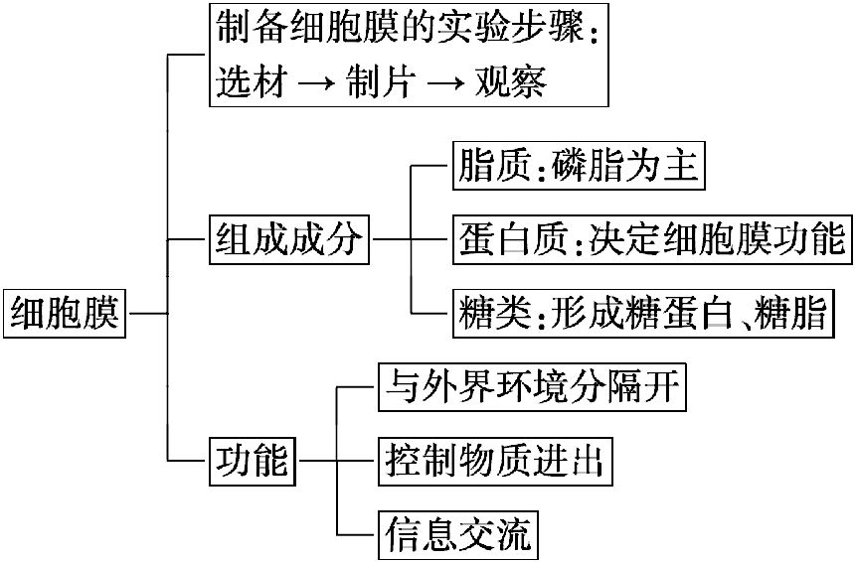
【网络构建】

Slide 38
【主干速记】
1.制备细胞膜选择哺乳动物成熟红细胞的原因：
(1)细胞外无细胞壁。
(2)细胞内无细胞核和众多的细胞器。
2.细胞膜的三种成分：脂质、蛋白质、糖类。
3.细胞膜的三个功能：
(1)将细胞与外界环境分隔开。
(2)控制物质进出细胞。
(3)进行细胞间的信息交流。

Slide 39
4.植物细胞壁的成分与功能：
(1)两种主要成分：纤维素和果胶。
(2)两个主要功能：支持和保护作用。

Slide 40



Slide 41


